Slide 1



Estudo da relação entre as características intrínsecas das proteínas e a sua propensão à cristalização
Relatório de Projeto em Bioinformática
Afonso Rocha Fernandes de Sá
Docente: Professor Miguel Rocha
Orientador: Dra. Filipa Juliana Fernandes Castro Freitas

Slide 2
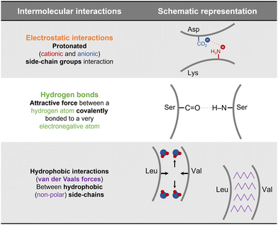
INTRODUÇÃO
Cristalização de proteínas
Determinação de estruturas tridimensionais
Técnica de separação e purificação
Requer interações intermoleculares
CrystEngComm, 2023,25, 6388-6404

Slide 3
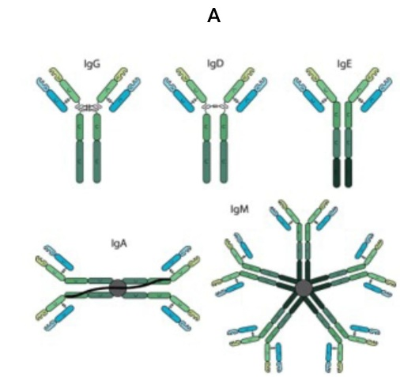
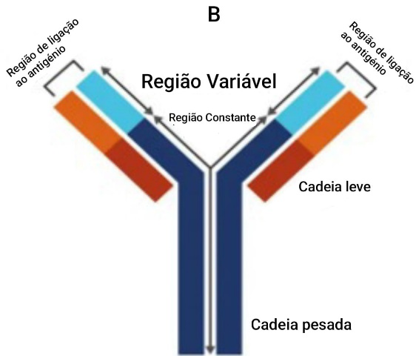
INTRODUÇÃO
ANTICORPOS
Classes dos diferentes tipos de anticorpos
https://bioxcell.com/educational-articles/antibody-structure/
Estrutura típica de um anticorpo
https://lifesciences.danaher.com/us/en/library/antibodies.html

Slide 4
OBJETIVOS
Relacionar as características gerais dos anticorpos com a sua propensão à cristalização
Para isso foi recolhida informação de artigos científicos sobre a cristalização de anticorpos

Slide 5



MÉTODOS
Criação de referências
Recolha de informação
Análise de dados

Slide 6
MÉTODOS
Artigos escolhidos usando palavras chave: “Antibody Crystallization”
Número total de artigos: 7994
Excluídos 7844 por relevância
Analisados 150 artigos
Excluídos 136 por falta de informação
Analisados 14 artigos

Slide 7
RESULTADOS – Informação recolhida
Nº total de anticorpos estudados | Precipitantes e aditivos | Temperatura (ºC) | pH | pI | Concentração de proteínas (mg/ml) | Class | Origem | Tamanho
82 | Polyethylene Glycol (PEG) Sais | ~20 | 3.8-9.5 | 6.8-8.9 | 2-200 | IgG |  | Fragmento Complexo Anticorpo Completo Anticorpo de cadeia única
monoclonal

Slide 8
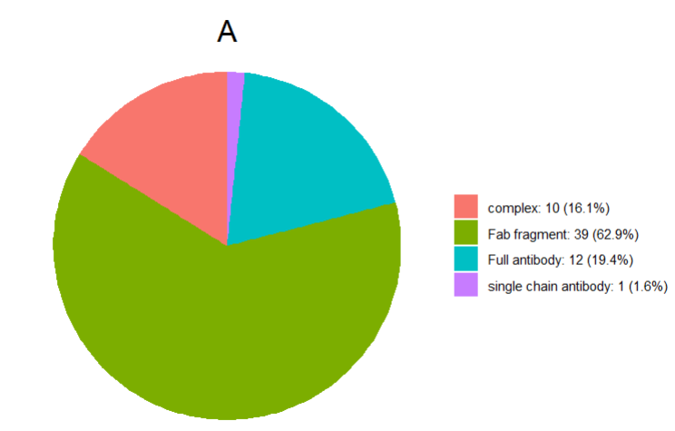
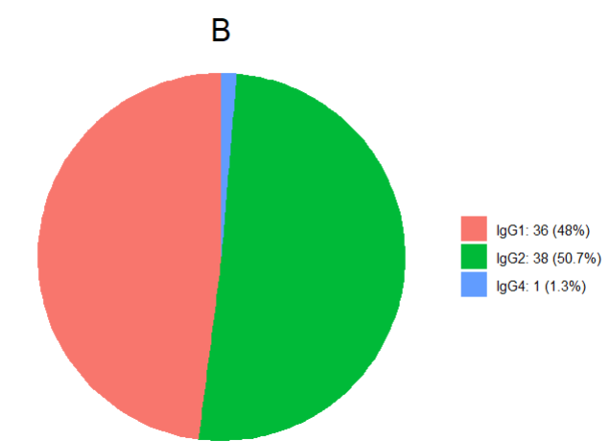
RESULTADOS – Classe e tamanho dos anticorpos

Slide 9
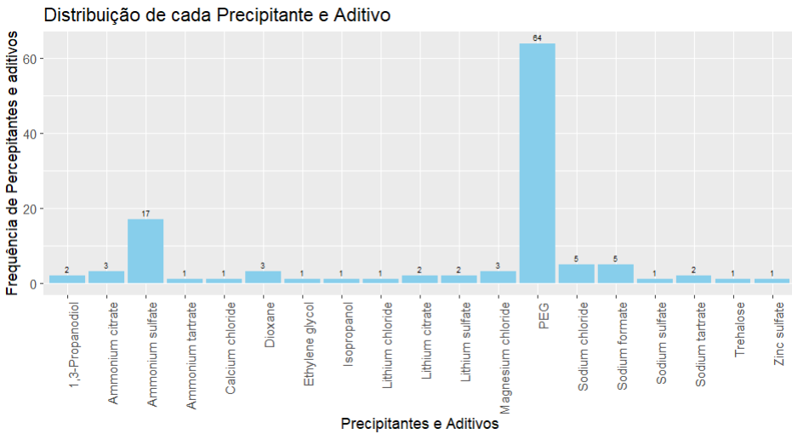
RESULTADOS – Condições experimentais
Agentes precipitantes e aditivos

Slide 10
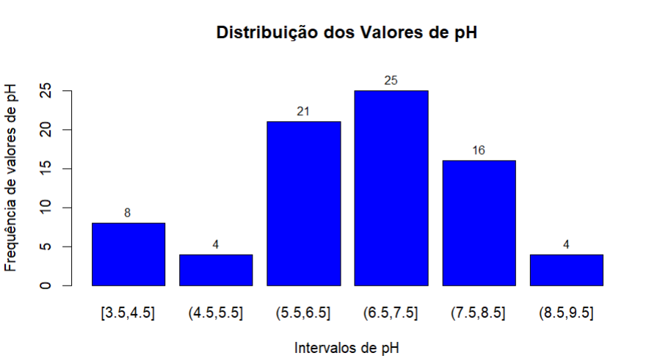
RESULTADOS – Condições experimentais
pH

Slide 11
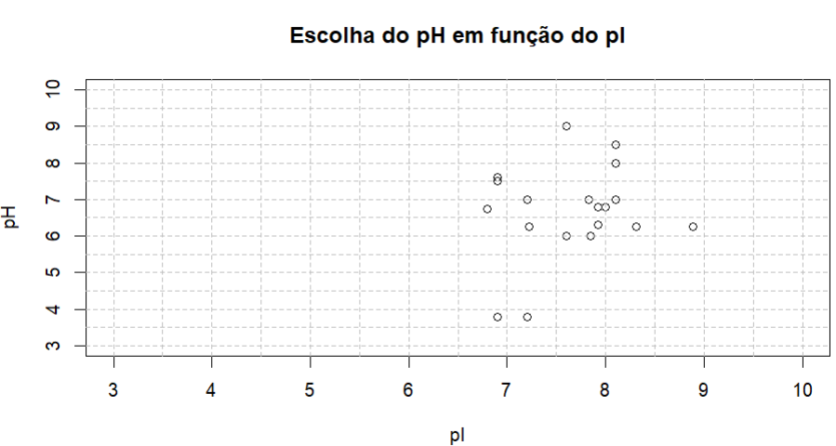
RESULTADOS – pI dos anticorpos

Slide 12
Propensão à cristalização e características dos anticorpos
Características relevantes para a cristalização das proteínas:
Características relevantes segundo a literatura :
Tamanho da sequência de aminoácidos
Carga
pI
Hidrofobicidade
Características observadas no projeto:
A classe IgG tem características propícias à cristalização:
-presença de aminoácidos residuais (à superfície) com carga negativa;
-poucas partes hidrofóbicas expostas (à superfície);
A maior parte das moléculas cristalizadas são fragmentos
Nat Biotechnol. 2009 January ; 27(1): 51–57. doi:10.1038/nbt.1514.

Slide 13
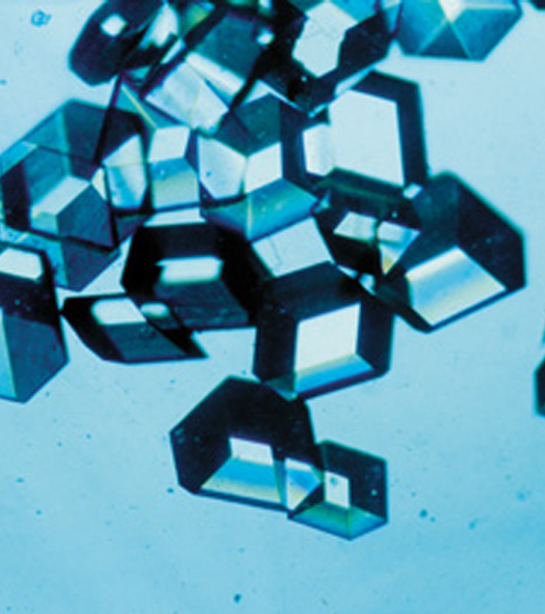
CONCLUSÃO
Foram analisados 14 artigos.
A analise das condições de cristalização revelou que os parâmetros mais relevantes são o tipo de precipitantes e pH.
A análise dos resultados confirmou a importância de algumas características dos anticorpos na sua propensão à cristalização.
De futuro sugere-se uma análise mais aprofundada das interações intermoleculares envolvidas.

Slide 14
REFERÊNCIAS
Wang, L., & Liu, D. (2014). Preparative crystallization of a single chain antibody using an aqueous two-phase system. Journal of Chromatography. A, 1355, 80–86. Link
Bhut, B. V., Kamerkar, S. J., Suryanarayan, V., & Karyekar, C. S. (2019). Matching pH values for antibody stabilization and crystallization suggest rationale for accelerated development of biotherapeutic drugs. Biotechnology Progress, 35(1), e2759. Link
Zhou, H. X., & Dannenberg, J. J. (2013). Fast and scalable purification of a therapeutic full-length antibody based on process crystallization. Journal of Chromatography. A, 1316, 94–101. Link
Li, X., Du, X., Li, H., & Guo, R. (2013). Stirred batch crystallization of a therapeutic antibody fragment. Journal of Crystal Growth, 376, 53–59. Link
McPherson, A. (2010). Promoting crystallization of antibody-antigen complexes via microseed matrix screening. Journal of Structural Biology, 172(2), 245–253. Link
Ramaiah, D., & Narayanan, B. (2006). Elucidation of some Bax conformational changes through crystallization of an antibody-peptide complex. Journal of Structural Biology, 155(2), 279–286. Link
Griffiths, A. D., & Tawfik, D. S. (1997). Sequence, specificity and crystallization of an oestrone-3-glucuronide antibody (3910). Journal of Molecular Biology, 273(3), 417–426. Link
Hennecke, J., Sebbel, P., Glockshuber, R., & Dobbek, H. (2014). Protein crystallization with microseed matrix screening: application to human germline antibody Fabs. Acta Crystallographica. Section F, Structural Biology Communications, 70(Pt 12), 1645–1650. Link
Kabsch, W., Holmes, K. C., & Wieland, T. (2008). Crystallization and preliminary diffraction studies of prostaglandin E2-specific monoclonal antibody Fab fragment in the ligand complex. Journal of Molecular Biology, 279(1), 157–158. Link
Rosenblum, M. G., Shaw, J. P., Terzyan, S. S., & Greene, B. (2008). Crystallization and preliminary X-ray diffraction analysis of the Fab fragment of WO2, an antibody specific for the Abeta peptides associated with Alzheimer's disease. Acta Crystallographica. Section F, Structural Biology Communications, 64(Pt 5), 411–413. Link
11.Dodev, T. S., Bowen, H., Shamji, M. H., Bax, H. J., Beavil, A. J., McDonnell, J. M., ... & Gould, H. J. (2012). Crystallization and preliminary crystallographic studies of the single-chain variable fragment of antibody chA21 in complex with an N-terminal fragment of ErbB2. Acta Crystallographica. Section F, Structural Biology and Crystallization Communications, 68(Pt 5), 536–540. Link
12.Buzon, V., Natrajan, G., Schibli, D., Campelo, F., Kozak, S., Mateos, B., ... & Clotet, B. (2010). Fab crystallization and preliminary X-ray analysis of NC-1, an anti-HIV-1 antibody that recognizes the six-helix bundle core of gp41. Acta Crystallographica. Section F, Structural Biology and Crystallization Communications, 66(Pt 7), 823–826. Link
13.Woll, C. B., Bowen, H., Beavil, A. J., Pitt, T., Sewell, H. F., & Gould, H. J. (2003). Crystalline monoclonal antibodies for subcutaneous delivery. Proceedings of the National Academy of Sciences of the United States of America, 100(2), 693–696. Link
14.Gibson, K. M., Wu, Y., Barnett, K., Borley, D., Brightling, C., & Verma, C. (2011). Crystallization and liquid-liquid phase separation of monoclonal antibodies and fc-fusion proteins: screening results. Biophysical Journal, 100(3), 489a. Link

Slide 15
AGRADECIMENTOS
Estudo da relação entre as características intrínsecas das proteínas e a sua propensão à cristalização
Obrigado pelo vosso tempo !

